Slide 1
Здоровый образ жизни? – Я за!
9 А класс

Slide 2
Сигареты обязаны своим происхождением американским индейцам, которые первыми стали заворачивать табак в солому, тростник и кукурузные листья. После появления в Европе в течение почти 250 лет единственным средством получения удовольствия от табака были трубки и сигары. В США распространению сигарет способствовало появление некоторых новых сортов"светлого" табака, например, "Белого Берли" , и, конечно же, изобретение первой машины для изготовления сигарет в конце 1880-х. В последующее десятилетие сигареты значительно обогнали сигары по объему продаж.

Slide 3
Курение, несомненно, оказывает свое пагубное влияние на все системы организма, но описание всех воздействий курения на организм курильщика вылилось бы в отдельный медицинский справочник. Поэтому далее описано только самое важное. Из группы в 1000 человек, начавших курить в подростковом возрасте, 250 человек погибнут от воздействий табака до достижения ими 70-летнего возраста. Эти 250 умерших от курения людей потеряют 10-15 лет жизни. Еще 250 людей умрут от связанных с табаком болезней после семидесяти лет. Недавние исследования в США показали, что в группе американских мальчиков 15-летнего возраста табак, согласно прогнозам, убьет, прежде чем они достигнут 70 лет, в три раза больше из них, чем наркотики, убийства, самоубийства, СПИД, дорожно-транспортные происшествия и алкоголь, вместе взятые. В 2000 году в развитых странах курение явилось причиной 30% всех смертей мужчин, произошедших в возрасте от 35 до 70 лет.

Slide 4
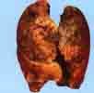
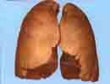
Никотин - алкалоид, содержащийся в листьях и стеблях табака. При курении вдыхается с дымом, через легкие попадает в кровяное русло, преодолевает гематоэнцефалический барьер и через несколько секунд попадает в центральную нервную систему. Другой точкой приложения действия никотина являются вегетативные ганглии. В последние годы в организме человека обнаружены специфические рецепторы, воспринимающие эндогенный (вырабатываемый в организме в микроколичествах) и экзогенный (курительно-дымовой) никотин. При воздействии на специфические рецепторы никотин проявляет свои наркотические свойства, при неоднократном курении вызывает табачную зависимость.
Легкие курильщика
Легкие здорового человека

Slide 5
Никотин - яд нервной системы, избирательно действующий на нервные узлы центральной и периферической нервной системы, регулирующие деятельность внутренних органов и жизненно важных систем. В малых дозах никотин действует возбуждающе на нервную систему, в больших - вызывает ее паралич (остановку дыхания, прекращение сердечной деятельности).
Курение - это не только вредная привычка, по своей силе она сродни определенной форме наркотической зависимости (никотинизм). Однако сам по себе никотин не обладает в организме сильным действием и его вред для организма значительно меньше, чем вред угарного газа, синильной кислоты, 43 канцерогенов и других составляющих табачного дыма.

Slide 6
Хотя многие люди и отдают себе отчет в том, что курение вредно, однако мало кто из них осознает в полной мере степень этой опасности. В этой связи заслуживают внимания количественные оценки степени риска, если такие данные имеются в вашей стране. При этом особое значение имеют те оценки, которые показывают, насколько вредно и опасно курение по сравнению с другими причинами смертности и заболеваемости. Лишь немногие из других стереотипов поведения или факторов риска, которые можно предотвратить, являются причиной смерти такого же количества людей, как табакокурение.
Курение приводит к развитию трех основных заболеваний с летальным исходом: рак легкого; хронический бронхит и эмфизема; коронарная болезнь.
Hа примере нескольких стран, в которых курение стало массовой привычкой уже давно, было доказано, что табак является причиной смертности от рака легкого в 90% всех случаев, от бронхита и эмфиземы в 75% и от болезни сердца в примерно 25% всех случаев.
Примерно 25% регулярных курильщиков сигарет умрет преждевременно по причине курения. Многие из этого числа смогли бы прожить на 10, 20 или 30 лет дольше, т.е. в данном случае средняя потеря лет жизни является существенной. Умершие вследствие курения в среднем потеряют 10-15 лет своей жизни

Slide 7
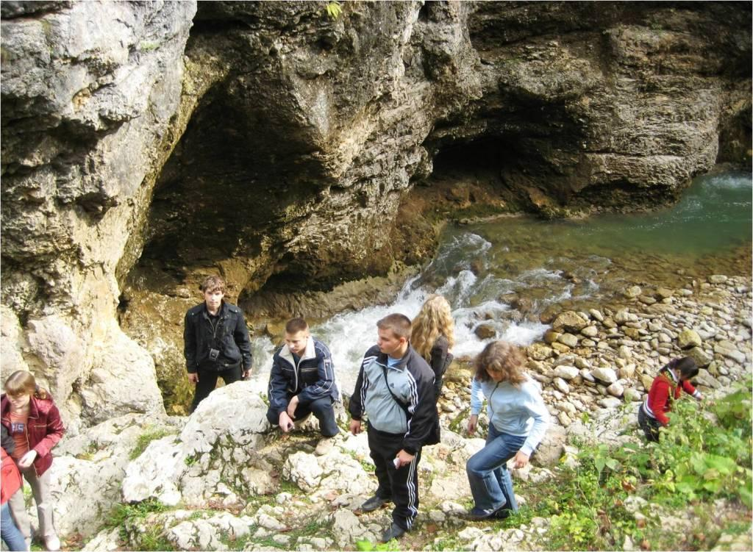
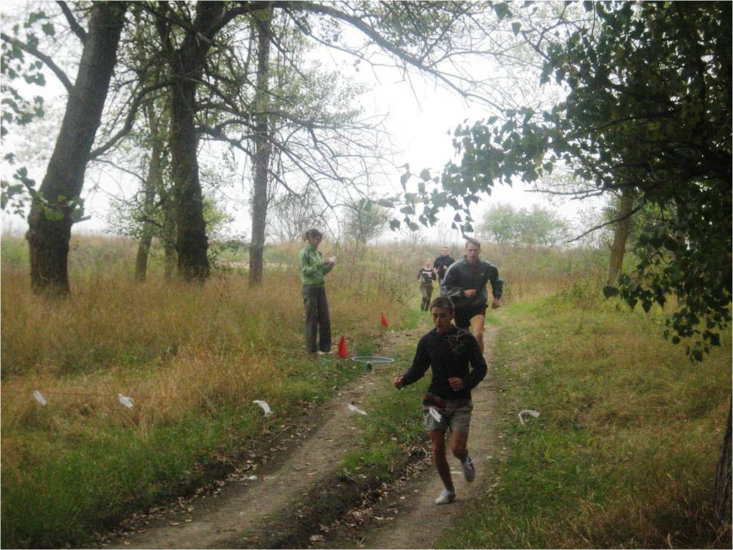
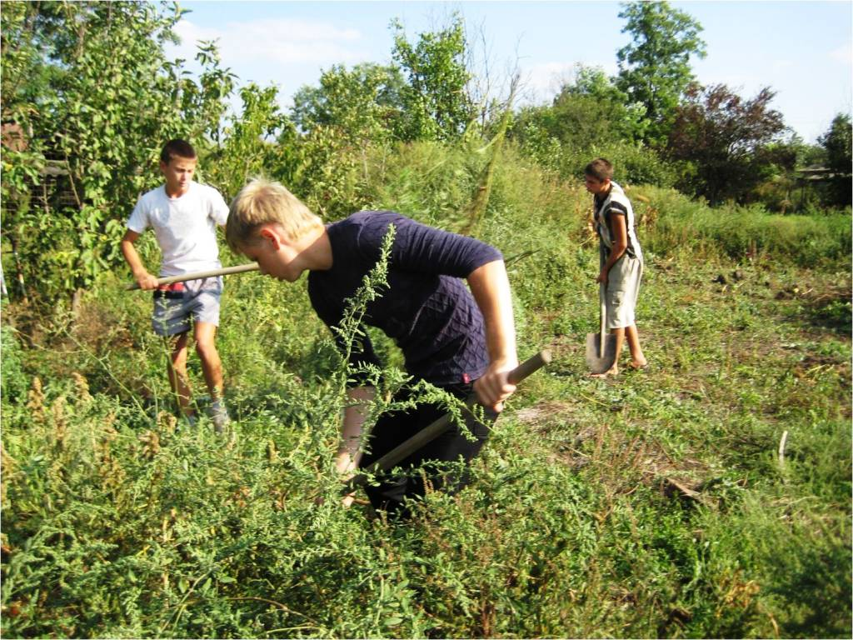
Мы за здоровый образ жизни!

